Slide 1
PAZARLAMA ARAŞTIRMALARINDA FELSEFE, YÖNTEM VE ETİK
Burçin KAPLAN
Melis KAYTAZ YİĞİT
20.Ulusal Pazarlama Kongresi
10-13 Haziran 2015
Eskişehir

Slide 2

Bu çalışma, pazarlama araştırmaları konusunu, kavramın felsefesi, kullanıldığı yöntemler ve etik duruşu boyutlarıyla akademik yazın çerçevesinde ele alan kavramsal bir çalışmadır.

Slide 3

Pazarlama araştırmaları, pazarlama alanında mevcut veya potansiyel fırsatların veya tehditlerin belirlenmesi, incelenen alanda problemlerin tanımlanarak bu fırsat ve tehditlere karşısında izlenebilecek yol haritalarına uygun faaliyetlerinin planlanması, değerlendirilmesi, uygulanan planların sonunda elde edilen pazarlama performansının kontrol edilmesi işlemlerinde bilimsel yöntemlerin kullanılarak pazarlama anlayışının geliştirilmesi amacını taşıyan ve sonuçta tüm bu basamaklara dâhil olan tarafları bilgilendirme yoluyla pazarlamacıya yakınlaştıran bir süreçtir
(Amerikan Pazarlama Birliği, 2001).
Bu tanımdaki pazarlama anlayışının geliştirilmesi misyonu, pazarlama araştırmasını alınacak kararlara yardımcı olma fonksiyonu kadar, kendi içinde bir disiplin olduğu konumuna da taşımaktadır. Bu açıdan ele alındığında, pazarlama araştırmaları, pazarlama teorisi geliştirmede en önemli araçlardan biri haline gelmektedir (Gegez, 2010)

Slide 4
Pazarlama Araştırmasının Ortaya Çıkışı, Yöntemlerinin Gelişimi ve Değişen Değerleri
1900’ler
İktisat teorisi faktörlerinin şekillendirici etkisi
1960–1970
Pazarlama düşüncesinin genişleme çağı
1990’lar
Pazarlama araştırmaları alanında, tüketici profillerinde yaşanan değişime bağlı olarak işletmelerin tüketicilerle direkt etkileşim eğilimlerinin artması sonucu, Müşteri İlişkileri Yönetimi (MİY-CRM-Customer Relationship Management) alanında önemli bir pazar ortaya çıkması
1910-1920
Pazarlamanın iktisadın bir alt kümesi olmaktan yavaş yavaş sıyrılarak kendi başına bir disiplin olma yoluna girmesi
Giderek önem kazanan pazarlama araştırması çalışmalarının bir sonucu olarak, 1964 yılında Journal of Marketing Research dergisinin yayın hayatına başlaması
2000’li yıllar
Yorumsamacılık, eleştirel teori, postmodernizm gibi felsefi paradigma ve akımlar pazarlama araştırmalarını kalitatif araştırmalara yeniden önem vermeye yönlendirmesi
1920-1950
Pazarlama araştırması kavramının ortaya çıkıp gelişmesi
1980’ler
Tüketici davranışlarının ön görülebilmesi ve belirlenmesine yönelik yapılan çalışmalarda farklı bakış açıları
1950’ler
Pazarlamanın bilimsel yöntemleri daha sık uygulamaya koyulduğu, bir bilim dalı olarak kendi kulvarını oluşturma başladığı yıllar

Slide 5
Günümüzde pazarlama ile pazarlama araştırması arasındaki sınır kadar pazarlamacı kadar pazarlama araştırmacısı arasındaki fark da giderek azalmaktadır…
“yap ve sat”(make and sell) paradigmasından “hisset ve yanıt ver” (sense and response) paradigmasına doğru bir kayma söz konusudur…
Pazarlama araştırmalarına başlarda belirli bir sorun ya da alternatif olduğu zaman ihtiyaç duyulmaktayken; yeni paradigmada, pazarlama araştırması günlük rutine eklenmiş, sağlanan veriler şirketin karar destek sisteminin bir parçası haline gelmiştir.

Slide 6
Pazarlama Araştırmalarında Etik

Slide 7
Literatürde pazarlama araştırmasındaki etik çalışmaları, genellikle pazarlama araştırması tarafındakiler için etik olmayan davranışları belirlemeye yönelik olmuştur..
Ancak pazarlama araştırması etiği çerçevesinde tüm tarafların sorumluluğu söz konusudur.
Pazarlama araştırmalarıyla ilgili ahlaki konular --) tüketiciler, müşteriler ve rakiplerle olan ilişkiler; araştırma kuruluşu, araştırma kuruluşunun müşterileri, cevaplayıcılar ve genel kamuoyu taraflarıyla ilişkiler şeklinde sırallanabilir (Torlak, 2000; Akaah, 1997).

Slide 8
PAZARLAMA ETİĞİ LİTERATÜRÜ
Vitell
Ferrel ve Gresham
Normatif Literatür
Pozitif Literatür
Teleojik etik kuramlar
Deontolojik etik kuramlar
Pazarlama araştırmalarında etik başlığı bu alanda ilk olarak (Tybout ve Zaltman, 1974) tarafından kullanılmış ve konu araştırmacı – cevaplayıcı ilişkisi baz alınarak, tarafların hak kullanımları ve ihlalleri bağlamında incelenmiştir

Slide 9
PAZARLAMA ARAŞTIRMALARINDA İLİŞKİLER BAKIMINDAN ETİK KONULAR:
Araştırmanın Dizaynı, Metodolojisi ve Sonuçlarıyla İlgili Etik Olmayan Davranışlar:
Gerekli olmayan araştırmalar gerçekleştirme,
Hatalı ya da gerçek dışı problemleri araştırma,
Gizlilik ya da maliyeti düşürme adına kestirme yöntemleri kullanma,
Araştırma dizaynında hatalı kısıtlar kullanma,
Uygun olmayan istatistiksel teknikleri kullanma,
Ehil olmayan kişileri kullanma,
Araştırma raporunda oldukça teknik dil kullanılması,
Sonuçların geçerlilik ve güvenilirliği
Araştırmanın tasarımı, metodolojisi ve sonuçları,
Araştırmacıların müşterilere karşı sorumlulukları,
Müşterilerin araştırmacılara karşı sorumlulukları
(Torlak, 2000)

Slide 10
Araştırmacının müşteriyle ilişkilerinde oluşabilecek etik olmayan durumlar:
Projede öngörülenden fazla harcamada bulunma,
Müşterinin güvenini sürdürmede ihmal,
Olası çıkar çatışmalarını önlemede başarısızlık gibi
Müşterinin araştırmacıya karşı etik olmayan davranışlar:
Uygun olmayan araştırma önerileri getirmek,
Araştırmacının özel teknik ve modellerini ifşa etmek ya da kullanmak,
Nedensiz yere projeyi iptal etmek veya para ödemelerini durdurmak,
Tehlikeli ve zararlı bulguları ihmal etmek gibi

Slide 11
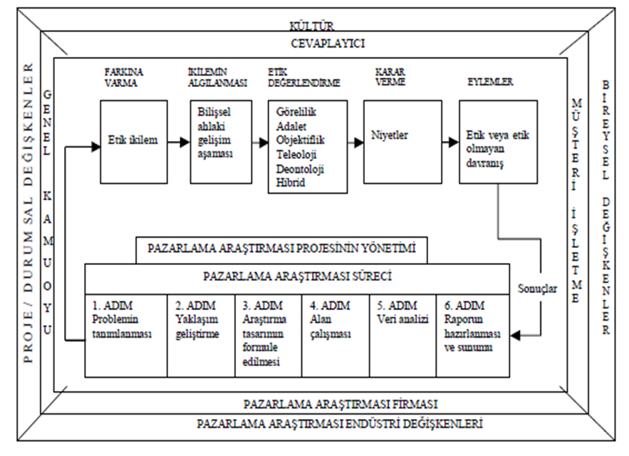
Pazarlama etiği konusunda öne sürülen bu modellere karşılık, pazarlama araştırmasında etik konusunda tek model Malhotra ve Miller (1998) tarafından tasarlanmıştır.
Kaynak: Malhotra, N.K., Miller, G.L., (1998), “An Integrated Model for Ethical Decisions
in Marketing Research,” Journal of Business Ethics, 17/3,s.272.

Slide 12
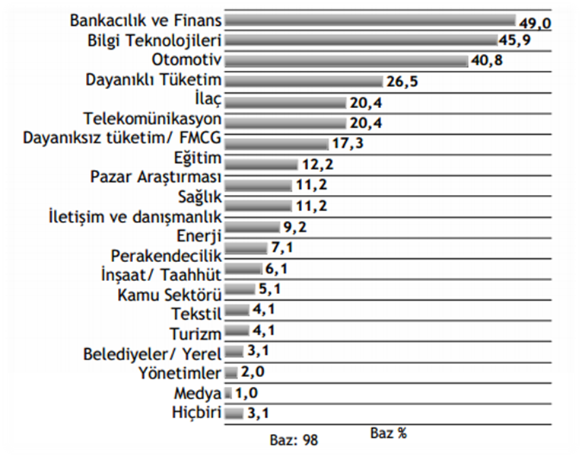
Türkiye’de pazarlama araştırmalarında etik konusunda çok fazla sayıda çalışma yapılmamış olmasına karşılık; mevcut örnekler içinde, Türkiye Etik Değerler Merkezi Vakfı (TEDMER)’nın 2007 yılında yapmış olduğu “Etik Barometre Araştırması”na göre ülkemizde Pazar araştırmaları, “Etik konusunda en fazla yol kat etmiş sektörler” içinde 11.2%’lik oranla incelenen yirmibir sektörün içinde dokuzuncu sıradadır
Tablo1. Türkiye’de Etik Konusunda En Fazla Yol Kat Etmiş Sektörler
Kaynak: Etik Değerler Araştırması- Türkiye Etik Değerler Merkezi Vakfı – TEDMER. (2007). Etik Barometre Araştırması. ERA Research & Consultancy.

Slide 13
Sonuç ve Öneriler
Yüzyılın paradigması olan postmodernizim, pazarlama araştırmalarını da etkilemiş ve pazarın yapısını olduğu kadar tüketicilerin yapısını da değiştirmiştir. Bu noktada pazarlama araştırmacılarını hem yöntem hem de felsefe olarak sürekli değişkenlikler beklemektedir. Bu gelişim ve yeniliklere ayak uydurarak pazarlama araştırmalarında kullanılan yöntemleri yakından takip etmek ve etik kararlar vermek şüphesiz işletmelerin önemli bir rekabet avantajı elde etmesini sağlamaktadır.

Slide 14
Sonuç ve Öneriler
Ancak globalleşmenin hızlandırdığı ve küçülttüğü dünyamızda, birbirine yakınlaşan tarafların özellikle pazarlama araştırmalarında birbirlerini takibi başta olmak üzere pek çok alanda etik olmayan davranışlarında gözle görülür artışlar söz konusudur. Müşteri bilgilerinin taraflar arasında onaysız paylaşımları, rakip işletme bilgilerinin aleyhte kullanımı çabaları, satın alma veya satış kararlarını etkileyebilecek araştırma sonuçlarının saptırılarak yayınlanması gibi pek çok ana ve alt başlık önümüzdeki yıllarda pazarlama araştırmalarında etik konusunun temel sorunsalları olacaktır.

Slide 15

Bu çalışma, pazarlama araştırmalarının içinde bulunduğumuz yıllara kadar göstermiş olduğu felsefi, yöntemsel ve etik gelişmeleri tarihsel gelişimi içinde inceleyerek, daha kapsamlı ve kantitatif araştırmalar için bir baz oluşturmak üzere yola çıkılarak hazırlanmıştır.
Çalışmanın bir akademik yazın inceleme şeklinde kurgulanan örgüsünün, yapı itibariyle bir uygulamaya sahip olmaması temel eksikliği olarak gösterilebilir.
Bundan sonra yapılacak olan araştırmaların, başta pazarlama araştırmacılarını hedef alan bir örneklem çerçevesi içinde mevcut araştırma içeriğine uygun biçimde güncel eğilimleri belirleyebilmek üzere yapılması, özellikle gelişen teknolojiler ışığındaki değişimlerin karşılaştırılması adına son derece faydalı olabilecektir.

Slide 16
Teşekkürler

